Slide 1
„Moja szkoła jest atrakcyjna dla uczniów”
„Od lepszej edukacji do lepszej przyszłości”
Debata
w Publicznym Gimnazjum w Gródku
im. prof. A. Hoffmanna
26 maja 2011 r.

Slide 2
Przebieg debaty
Przywitanie uczestników przez dyrektora
Przedstawienie przez dyrektora szkoły założeń i celów debaty
Prezentacja postulatów przez uczniów, nauczycieli i rodziców
Dyskusja
Sformułowanie wspólnych wniosków
Zakończenie debaty

Slide 3
Uczestników debaty przywitał dyrektor Publicznego Gimnazjum im. prof. Alfonsa Hoffmanna w Gródku - Robert Janiak

Slide 4
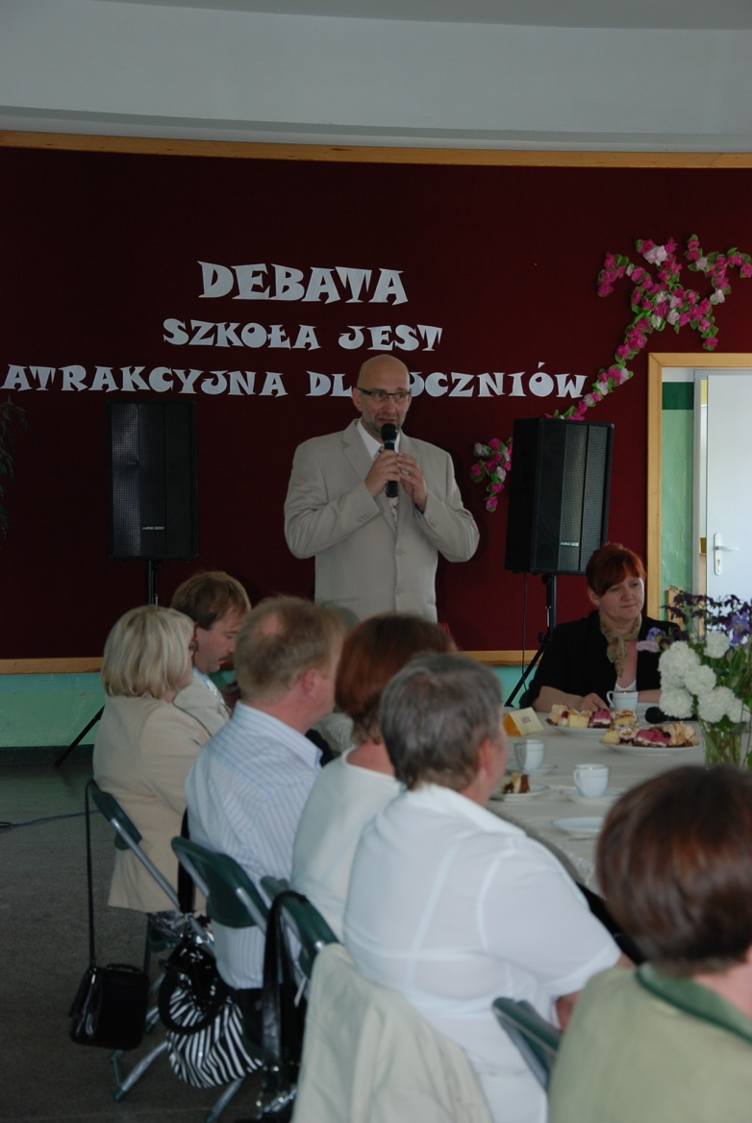
Założenia debaty przedstawił dyrektor gimnazjum

Slide 5
Uczniowie podczas pracy w grupach na godzinach wychowawczych

Slide 8
Nauczyciele na zebraniu rady pedagogicznej

Slide 9
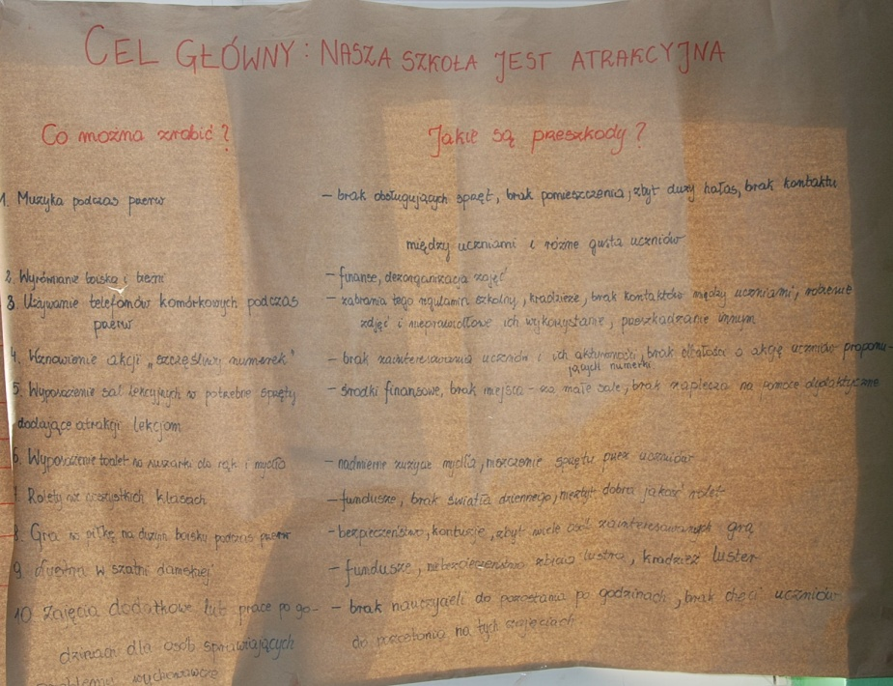
Wypracowane materiały

Slide 10
Samorząd Uczniowski stworzył jeden wspólny projekt

Slide 11
Podczas debaty każdy podmiot szkoły przedstawił swoje wnioski w formie prezentacji
Prezentacja uczniów

Slide 14
Prezentacja nauczycieli

Slide 17
Prezentacja rodziców

Slide 18
Dyskusja
Wójt Gminy Drzycim - Waldemar Moczyński

Slide 19
Przewodnicząca Komisji Oświaty Gminy Drzycim – Elżbieta Babińska

Slide 20
Ksiądz proboszcz Parafii Gródek – Andrzej Maria Lemańczyk

Slide 21
Przewodniczący Rady Rodziców – Tadeusz Fiedurek

Slide 25
Szkoła jest atrakcyjna dla uczniów Wnioski z debaty:
Możliwość używania telefonów komórkowych na przerwach
Muzyka podczas przerw – utworzenie szkolnego radiowęzła
Powstanie siłowni w szkole
Zwiększenie ilości metod aktywizujących na lekcjach
Uprawianie sportów zimowych, zakupienie sprzętu: narty biegowe, sanki, łyżwy
Zwiększenie ilości wyjazdów do kina, teatru i na basen

Slide 26
Dziękuję

